Slide 1
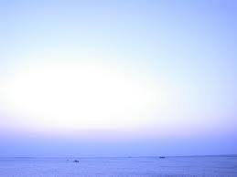
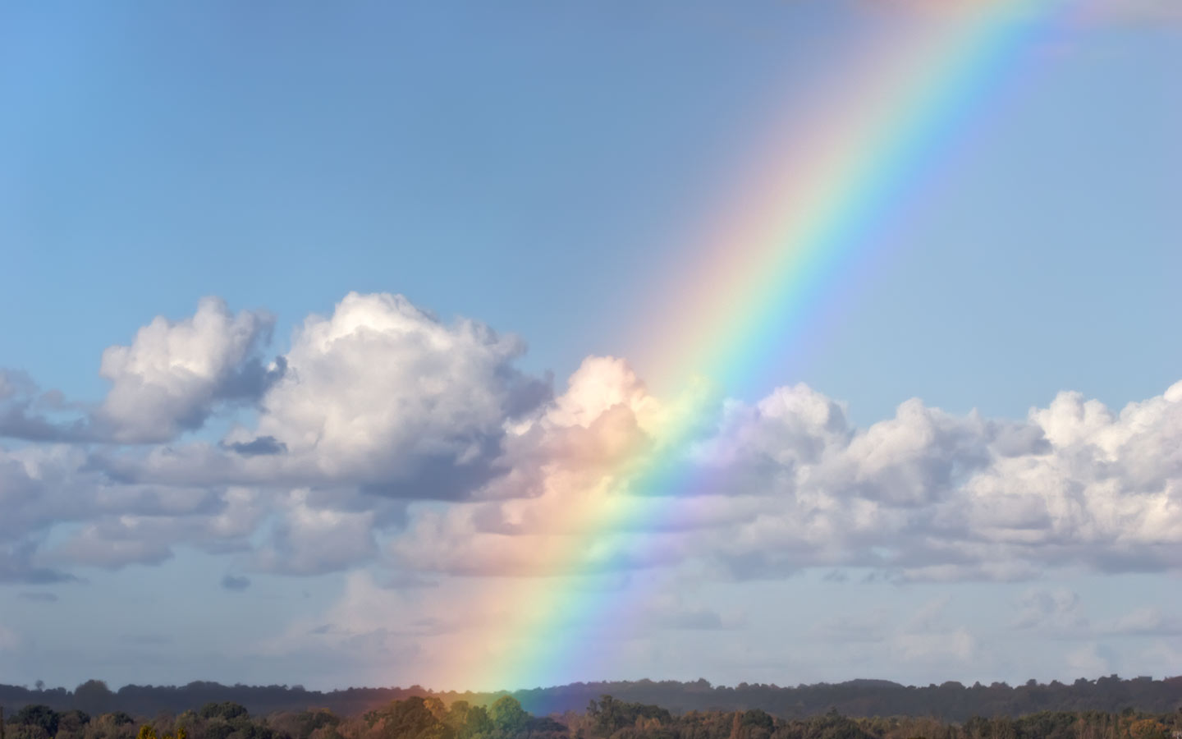
하나님이 꿈꾸는 교회
Church of God’s Dreams

Slide 3
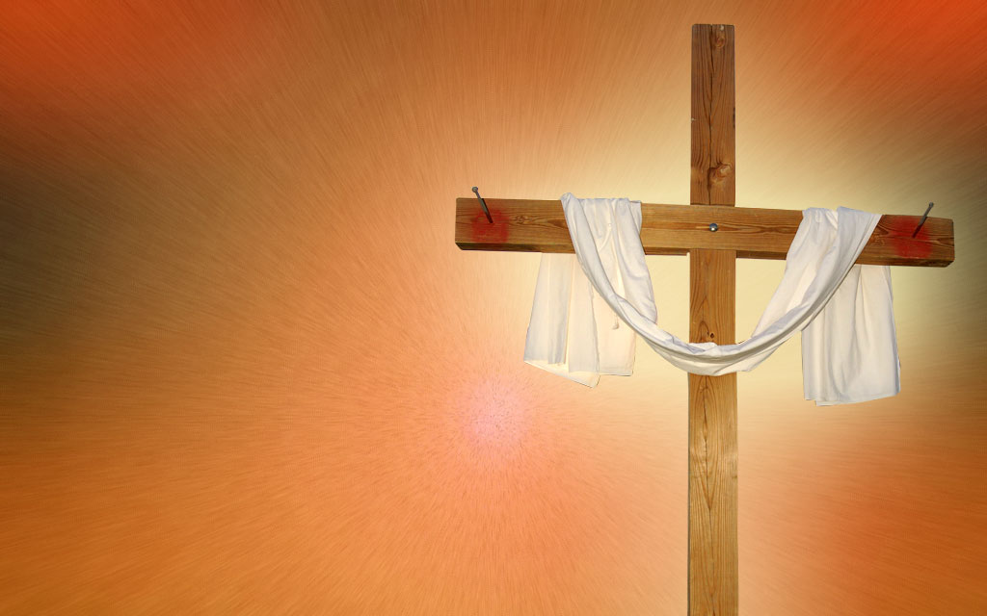
Worship
In Spirit
and Truth

Slide 4
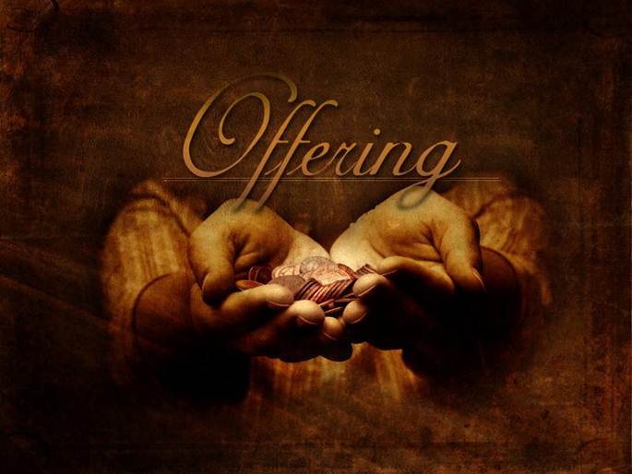

Slide 12
Offertory prayer
김순배 강도사

Slide 19
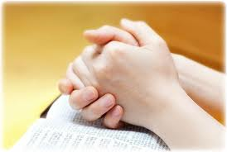
Prayer
다같이

Slide 20
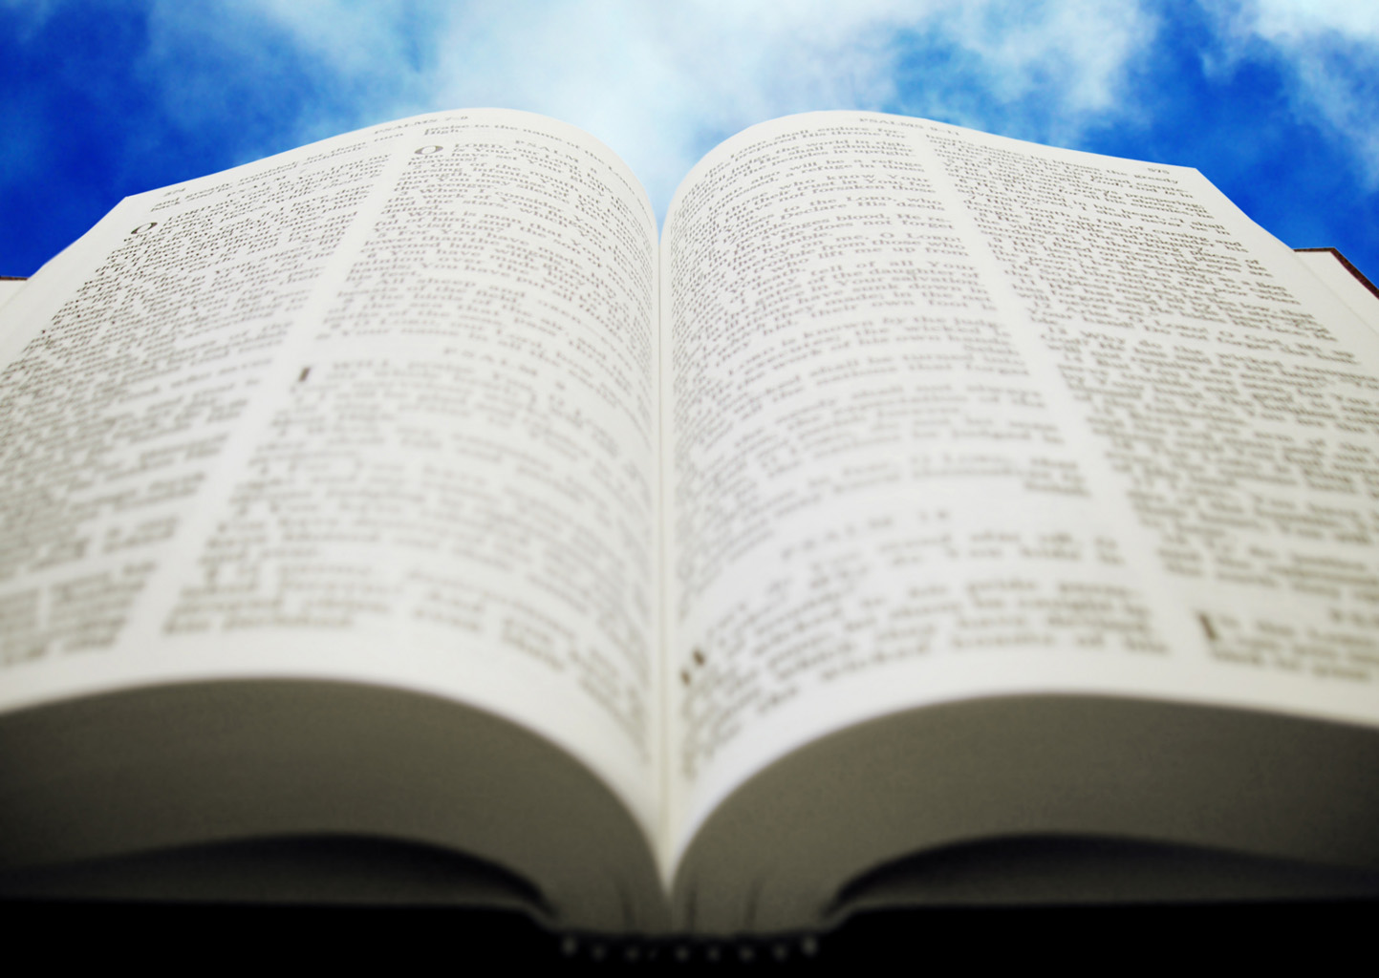
누가복음
2:8-20

Slide 21
(눅 2:8) 그 지역에 목자들이 밤에 밖에서 자기 양 떼를 지키더니 (눅 2:9) 주의 사자가 곁에 서고 주의 영광이 그들을 두루 비추매 크게 무서워하는지라 (눅 2:10) 천사가 이르되 무서워하지 말라 보라 내가 온 백성에게 미칠 큰 기쁨의 좋은 소식을 너희에게 전하노라

Slide 22
(눅 2:11) 오늘 다윗의 동네에 너희를 위하여 구주가 나셨으니 곧 그리스도 주시니라 (눅 2:12) 너희가 가서 강보에 싸여 구유에 뉘어 있는 아기를 보리니 이것이 너희에게 표적이니라 하더니 (눅 2:13) 홀연히 수많은 천군이 그 천사들과 함께 하나님을 찬송하여 이르되

Slide 23
(눅 2:14) 지극히 높은 곳에서는 하나님께 영광이요 땅에서는 하나님이 기뻐하신 사람들 중에 평화로다 하니라 (눅 2:15) 천사들이 떠나 하늘로 올라가니 목자가 서로 말하되 이제 베들레헴으로 가서 주께서 우리에게 알리신 바 이 이루어진 일을 보자 하고 (눅 2:16) 빨리 가서 마리아와 요셉과 구유에 누인 아기를 찾아서

Slide 24
(눅 2:17) 보고 천사가 자기들에게 이 아기에 대하여 말한 것을 전하니 (눅 2:18) 듣는 자가 다 목자들이 그들에게 말한 것들을 놀랍게 여기되 (눅 2:19) 마리아는 이 모든 말을 마음에 새기어 생각하니라 (눅 2:20) 목자들은 자기들에게 이르던 바와 같이 듣고 본 그 모든 것으로 인하여 하나님께 영광을 돌리고 찬송하며 돌아가니라

Slide 25
(눅 2:1) 그 때에 가이사 아구스도가 영을 내려 천하로 다 호적하라 하였으니 (눅 2:2) 이 호적은 구레뇨가 수리아 총독이 되었을 때에 처음 한 것이라 (눅 2:3) 모든 사람이 호적하러 각각 고향으로 돌아가매

Slide 26
(눅 2:4) 요셉도 다윗의 집 족속이므로 갈릴리 나사렛 동네에서 유대를 향하여 베들레헴이라 하는 다윗의 동네로 (눅 2:5) 그 약혼한 마리아와 함께 호적하러 올라가니 마리아가 이미 잉태하였더라

Slide 27
찬양대

Slide 28
D A7 D G A D
D
Joy to the world! the Lord is come;
Let earth receive her King;
Let every heart prepare Him room,

Slide 29
D A
D A D
And heaven and nature sing,
And heav’n and heaven and nature sing.

Slide 30
D A7 D G A D
D
Joy to the earth! the Saviour reigns;
Let men their songs employ;
While fields and floods, rocks, hills,
and plains

Slide 31
D A
D A D
Repeat the sounding joy,
Repeat the sounding joy,
Repeat, repeat the sounding joy.

Slide 32
D A7 D G A D
D
No more let sins and sorrows grow,
Nor thorns infest the ground;
He comes to make His blessings flow

Slide 33
D A
D A D
Far as the curse is found,
Far as the curse is found,
Far as, far as the curse is found.

Slide 34
D A7 D G A D
D
He rules the world with truth and grace,
And makes the nations prove
The glories of His righteousness,

Slide 35
D A
D A D G D
And wonders of His love,
And wonders of His love,
And wonders, wonders of His love. Amen.

Slide 36
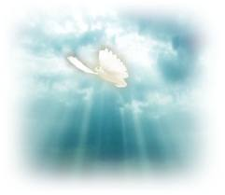
큰 기쁨의 좋은 소식, 예수 그리스도의 탄생

Slide 37
D A D
G A7 D A7 D
The first Noel the angel did say,
Was to certain poor shepherds in fields
as they lay;

Slide 38
A D
G A7 D A7 D
In fields where they lay keeping their sheep,
On a cold winter’s night that was so deep.

Slide 39
D A7 G D
D A D A7 D
Noel, Noel, Noel, Noel,
Born is the King of Israel.

Slide 40
D A D
G A7 D A7 D
They looked up and saw a star
Shining in the east, beyond them far;

Slide 41
A D
G A7 D A7 D
And to the earth it gave great light,
And so it continued both day and night.

Slide 42
D A7 G D
D A D A7 D
Noel, Noel, Noel, Noel,
Born is the King of Israel.

Slide 43
D A D
G A7 D A7 D
This star drew nigh to the northwest,
O’er Bethlehem it took its rest,

Slide 44
A D
G A7 D A7 D
And there it did both stop and stay,
Right over the place where Jesus lay.

Slide 45
D A7 G D
D A D A7 D
Noel, Noel, Noel, Noel,
Born is the King of Israel.

Slide 46
D A D
G A7 D A7 D
Then entered in there wisemen three,
Full rev’rently upon the knee,

Slide 47
A D
G A7 D A7 D
And offer’d there, in His presence,
Their gold and myrrh, and frankinsense.

Slide 48
D A7 G D
D A D A7 D G D
Noel, Noel, Noel, Noel,
Born is the King of Israel. Amen.

Slide 49
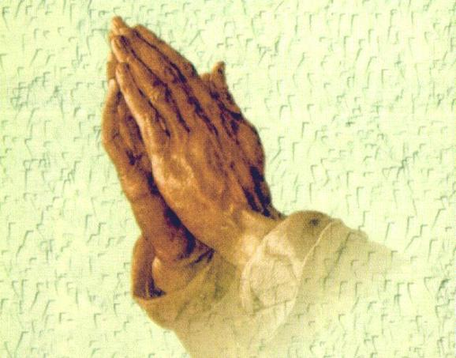
폐회 기도
김순배 강도사

Slide 51
교회 소식
하나님이 꿈꾸시는 교회에 나오셔서 예배드리는 모든 성도님들을 환영합니다.

Slide 55
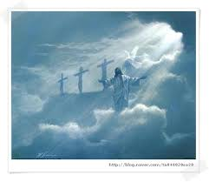
I will be with you always even until the end of the world

